Slide 1

Notes:
Предлагаем коммуникацию статьи через конкретные вопросы к составу. Пакет включает исследование 26 кампаний и 6 источников о внимании, выборе заголовков и распространении контента, десять концепций, прототипы движения и план производства. Все варианты являются концепциями для выбора и тестирования.

Slide 2

Notes:
В четырёх исходных примерах слабое место одинаково: заголовки не называют предмет недостающего знания. «Всё в деталях» и «Что внутри?» годятся почти для любой категории. Ткань, тор и фольга не объясняют причину перехода. Новый критерий: человек может сформулировать, что именно он хочет узнать после одного взгляда.

Slide 3

Notes:
В работе When curiosity gaps backfire авторы анализировали 8977 экспериментов с заголовками и показали зависимость эффекта конкретности от исходного уровня конкретности. Reading dies in complexity показывает преимущество простой формулировки в новостных экспериментах. Перенос на наши объявления требует проверки. Мы называем предмет и оставляем один открытый вопрос. Источники: https://www.nature.com/articles/s41598-024-81575-9 ; https://pmc.ncbi.nlm.nih.gov/articles/PMC11152133/

Slide 4

Notes:
Для клика нужна причина узнать недостающий ответ. Для передачи другим нужны запоминающаяся мысль, удивление или полезность. Berger и Milkman изучают распространение, а исследования Upworthy — выбор заголовка. Эти показатели не взаимозаменяемы. Источники: https://doi.org/10.1509/JMR.10.0353 ; https://www.nature.com/articles/s41562-023-01538-4

Slide 5

Notes:
Разбор трёх разных путей обсуждения: CeraVe создаёт публичную загадку вокруг созвучия, Marina Prieto — повторение неожиданного присутствия, Liquid Death — буквальный абсурд вокруг числового обещания. Для лекарственной статьи переносим ясный вопрос и раскрытие, а не слух, скрытую рекламу или шок. Краткие карточки и границы доказательств приведены в исследовании. Источники: https://www.dandad.org/work/d-ad-awards-archive/michael-cerave ; https://www.dandad.org/work/d-ad-awards-archive/meet-marina-prieto ; https://liquiddeath.com/en-gq/pages/tonyhawk

Slide 6

Notes:
Это реальные display-механики. Post-it превращал рекламу в персональную заметку, IKEA Unbox позволял собрать баннер и открыть скидку, ScrollPong управлялся прокруткой. Суть переноса: объявление предлагает конкретную пользу, а клик или действие реально ведёт к ней. Награды не доказывают CTR наших концепций. Источники A23, A02, A07 в реестре исследования.

Slide 7

Notes:
Original Click перенаправлял с копии видео к оригиналу. IKEA Store позволял просматривать товары в баннере. Они показывают связь обещания с направлением перехода. Для статьи награда — понятное объяснение конкретного компонента или технологии. Мы не имитируем кнопку видео или лекарственный каталог. Источники: https://www.oneclub.org/awards/theoneshow/-award/19803/original-click/ ; https://www.dandad.org/work/d-ad-awards-archive/the-smallest-ikea-store-in-the-world

Slide 8

Notes:
Современные награждённые работы 2025–2026 дают точные принципы: один неожиданный предмет, важная информация как главная поверхность, проверка маркетингового языка. Это смежные каналы, преимущественно outdoor, packaging и social. Влияние на display остаётся гипотезой. Источники: https://www.dandad.org/work/d-ad-awards-archive/kitkat-phone-break ; https://www.dandad.org/work/d-ad-awards-archive/price-packs ; https://www.dandad.org/work/d-ad-awards-archive/the-periodic-fable

Slide 9
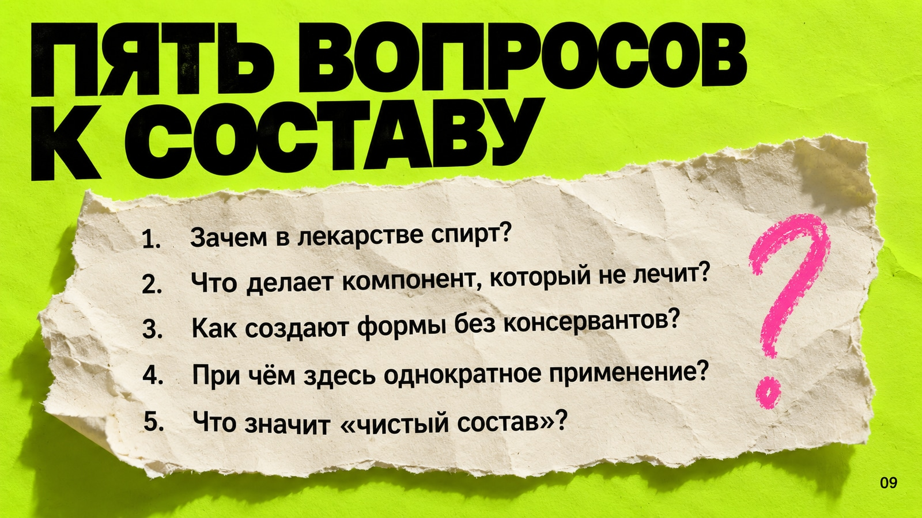
Notes:
Матрица переносит найденные механики на содержание статьи. Неожиданный термин, противоречие роли, удалённый компонент, связь формата применения и языка маркетинга. Каждый вопрос раскрывается в концепции и в отдельном блоке статьи. Медицинские ограничения и редакторские дополнения описаны в плане производства.

Slide 10

Notes:
Все формулировки остаются вопросами о составе, а не обещанием лечебного результата. Нельзя говорить «яд», «опасно всем», «производители скрывают», «без консервантов всегда безопаснее». Для B06 и B09 до теста необходимы предложенные редакторские дополнения. Исходная статья и вся переходная цепочка требуют медицинского и юридического согласования из-за рецептурного контекста.

Slide 11

Notes:
СПИРТ?! Зачем его добавляют в лекарства?
Бензиловый спирт
Кнопка: Читать статью
Стеклянное слово «спирт» занимает почти весь баннер. Его трудно пропустить.
Человек узнает, зачем бензиловый спирт добавляют в некоторые лекарственные формы.
Ответ в статье: Бензиловый спирт используют в некоторых лекарственных формах как вспомогательный компонент, в том числе консервант. Его назначение и ограничения зависят от конкретного препарата и применения.
Границы: Не использовать бокал, бутылку алкоголя или намёк на опьянение. Речь о бензиловом спирте.
Сценарий движения: Стеклянное слово СПИРТ?! появляется первым. Через 1,5 секунды открывается полный макет с вопросом и подписью «Бензиловый спирт». Финал остаётся неподвижным.
Основания: A01, A09, A23. Полные URL находятся в исследовательском реестре.
Статус: Пилот.

Slide 12

Notes:
Зачем в лекарстве то, что не лечит?
Кнопка: Читать статью
Компонент получил пропуск, хотя не лечит. Зачем его пустили?
Статья объяснит, какую задачу выполняет консервант.
Ответ в статье: Консерванты помогают сдерживать рост микроорганизмов в определённых лекарственных формах. Это вспомогательная функция, а не лечебное действие активного вещества.
Границы: Заголовок относится только к консерванту, это слово всегда видно. Не переносить «не лечит» на препарат целиком.
Сценарий движения: Пропуск слегка поворачивается. Вопрос «Зачем в лекарстве то, что не лечит?» читается целиком с первого кадра.
Основания: A02, A16, A24. Полные URL находятся в исследовательском реестре.
Статус: Пилот.

Slide 13

Notes:
Что сохраняет лекарство без консервантов?
Кнопка: Читать статью
Из состава вытащили слово. Возник вопрос о том, что сохраняет препарат.
Человек прочитает о стерильном производстве и упаковке форм без консервантов.
Ответ в статье: Возможность обойтись без консерванта зависит от лекарственной формы, производства, упаковки и условий применения. Однодозовый формат может быть частью решения, но сам по себе не доказывает отсутствие консерванта.
Границы: Не обещать, что любое средство без консерванта безопаснее. Не показывать «удаление» из готового раствора дома.
Сценарий движения: Полоса КОНСЕРВАНТ уходит в сторону. В финале виден вопрос «Что сохраняет лекарство без консервантов?» и кнопка «Читать статью».
Основания: A03, A13, A26. Полные URL находятся в исследовательском реестре.
Статус: Пилот.

Slide 14

Notes:
НАЙДИ ЛИШНЕЕ
Кнопка: Читать статью
Три знакомых компонента предлагают короткую задачу до перехода.
Статья поможет понять, почему у каждого компонента может быть своя роль.
Ответ в статье: Один список названий не позволяет определить «лишний» компонент. Нужно знать назначение каждого вещества, форму и условия применения. Статья разбирает роль консерванта.
Границы: Это метафора разбора, а не медицинский тест. Не давать кнопок выбора, если баннер сразу ведёт в статью.
Сценарий движения: Внимание по очереди переходит на три ярлыка. Красный вопросительный знак остаётся вопросом; правильный ответ не имитируется.
Основания: A02, A21, A09. Полные URL находятся в исследовательском реестре.
Статус: Резерв.

Slide 15

Notes:
Кто охраняет лекарство?
О консервантах
Кнопка: Читать статью
Прозрачный замок делает защитную функцию консерванта видимой.
Человек узнает, как ограничивают микробное загрязнение препарата.
Ответ в статье: Консерванты выполняют антимикробную функцию в некоторых формах, а стерильность и сохранность зависят также от производства и упаковки. Замок обозначает комплекс защиты, а не конкретную молекулу.
Границы: Не изображать замок как гарантию абсолютной стерильности или безопасности.
Сценарий движения: Стеклянный замок приближается на несколько процентов. Заголовок и подпись «О консервантах» неподвижны.
Основания: A08, A18, A25. Полные URL находятся в исследовательском реестре.
Статус: Резерв.

Slide 16

Notes:
За что ругают консерванты?
Кнопка: Читать статью
Красная печать «Плохо?» ставит под вопрос привычную оценку.
Статья разберёт назначение консервантов и ограничения их применения.
Ответ в статье: Оценка зависит от вещества, количества, пути введения и конкретного контекста. Консерванты имеют функцию и ограничения. Статья должна объяснить обе стороны без общего вывода о вреде всей категории.
Границы: Перед этим вариантом статья должна включить сбалансированный абзац о роли и контексте. Нельзя обещать полную безвредность.
Сценарий движения: Печать ПЛОХО? появляется на бумаге. Вопрос «За что ругают консерванты?» остаётся видимым; лист не объявляет компонент вредным.
Основания: A09, A10, A20. Полные URL находятся в исследовательском реестре.
Статус: После правки статьи.

Slide 17

Notes:
Зачем консервант, если препарат открывают один раз?
Кнопка: Читать статью
Огромная единица связана с вопросом об однократном применении.
Человек узнает, как режим использования связан с упаковкой и составом.
Ответ в статье: При повторном доступе к содержимому лекарственной формы требования к антимикробной защите отличаются. Однодозовая форма может позволять другой подход к составу и упаковке.
Границы: Однодозовый формат не доказывает отсутствие консерванта. Статья должна объяснять, что решение зависит также от состава, производства и упаковки.
Сценарий движения: Один язычок открытой единицы поднимается. Цепочка «Открытие» отходит в сторону. Вопрос о препарате, который открывают один раз, остаётся читаемым.
Основания: A03, A07, A18. Полные URL находятся в исследовательском реестре.
Статус: Резерв.

Slide 18

Notes:
А ты дочитал до спирта?
Кнопка: Читать статью
Слово из мелкого шрифта вырастает прямо из бумаги.
Статья объяснит, что бензиловый спирт делает в некоторых лекарствах.
Ответ в статье: Бензиловый спирт в составе может выполнять вспомогательную функцию. Разбор показывает, зачем его используют и почему решение о составе зависит от лекарственной формы.
Границы: Строка иллюстративная, без вида подлинной инструкции конкретного бренда. Не писать «то, что от вас скрывают».
Сценарий движения: Строка «Бензиловый спирт» увеличивается. Через 2 секунды открывается полный макет «А ты дочитал до спирта?». Финальный кадр неподвижен.
Основания: A12, A23, A26. Полные URL находятся в исследовательском реестре.
Статус: Сильный кандидат для анимации.

Slide 19

Notes:
Что вообще значит «чистый состав»?
Кнопка: Читать статью
Штамп превращает красивую формулировку в вопрос о её значении.
Человек прочитает, что может означать эта фраза и чего она не обещает.
Ответ в статье: «Чистый состав» не заменяет сведения о конкретных компонентах и их назначении. Для нашей статьи точный вопрос касается наличия консервантов и технологии форм без них.
Границы: Статья должна прямо объяснить границы термина «чистый состав». Нельзя создавать видимость разоблачения конкретного производителя.
Сценарий движения: Штамп приближается к прозрачной плашке с вопросительным знаком. Текст «Что вообще значит «чистый состав»?» виден с начала.
Основания: A09, A13, A10. Полные URL находятся в исследовательском реестре.
Статус: После правки статьи.

Slide 20

Notes:
ЭТО ПРОСТО ВОДА?
Статья о составе лекарств
Кнопка: Читать статью
В прозрачной капле видна свёрнутая строка состава.
Статья объяснит, почему внешний вид раствора ничего не говорит о роли его компонентов.
Ответ в статье: Лекарственный раствор может содержать активное вещество и вспомогательные компоненты, выполняющие разные функции. Внешний вид не раскрывает их назначения.
Границы: Не выдавать иллюстрацию за состав конкретного препарата. Не внушать, что прозрачность гарантирует качество.
Сценарий движения: Капля слегка меняет масштаб. Заголовок «Это просто вода?» и подпись «Статья о составе лекарств» неподвижны.
Основания: A03, A18, A25. Полные URL находятся в исследовательском реестре.
Статус: Резерв.

Slide 21

Notes:
Для первоначального теста рекомендуем B01, B02 и B03: разные вопросы к одному материалу позволят сравнить терминологический сюрприз, противоречие функции и интерес к технологии. Это креативная рекомендация, не результат теста. B08 нужен как запасной подход с более явной строкой состава.

Slide 22

Notes:
В пакете три HTML5 прототипа B01, B03 и B08. Движение ведёт к смысловому раскрытию и заканчивается финальным статичным кадром. Предусмотрено prefers-reduced-motion. Прототипы не содержат конечного адреса: его передаёт площадка через click API или параметр clickTag. До публикации нужны конечная ссылка, erid и проверка площадки. Здесь показан творческий сценарий, а не техническая схема.

Slide 23

Notes:
Главный показатель пилота: стоимость квалифицированного чтения CPQR = расходы / число квалифицированных чтений. Рабочее определение чтения: не менее 45 секунд активного просмотра и не менее 50% прокрутки, при корректной реализации событий и согласии пользователя. CTR нужен как диагностический показатель. Определение и пороги — проектные гипотезы. До запуска проверяются события аналитики и сопоставимость ячеек теста.

Slide 24

Notes:
После выбора трёх направлений: медицинская и юридическая проверка всей цепочки, закрепление copy, точная сборка необходимых площадкам форматов, маркировка, настройка событий, пилот. Рабочая гипотеза распределения 1 млн рублей на медиа: РСЯ 600 тыс., VK 200 тыс., редакционные размещения Telegram 150 тыс., прямые издатели 50 тыс. По этапам: 200 тыс. пилот, 650 тыс. масштабирование, 150 тыс. резерв. Бюджет производства обсуждается отдельно и не смешивается с медиабюджетом. Подробный календарь и состав сдачи приведены в производственном плане.

